Slide 1
DIE ÄRZTE
Sabina Šmídová

Slide 2
eine deutschsprachige Band aus Berlin
gehört neben der Düsseldorfer Band Die Toten Hosen zu den kommerziell erfolgreichsten deutschen Musikgruppen mit Wurzeln im Punkrock
wurde im Jahr 1982 gegründet, ab 1988 war sie getrennt
seit 1993 besteht sie aus Farin Urlaub, Bela B und Rodrigo González
Genre: Deutschrock, Alternative Rock, Fun-Punk, Pop-Punk, Ska-Punk, Pop-Rock

Slide 3
1982–1986: Gründungsjahre
die Band sollte erst einmal eine EP aufnehmen
anhand dieser wollte die Plattenfirma die Konditionen des Vertrags aushandeln
allerdings nahmen die Ärzte in der ihnen zur Verfügung gestellten Zeit ein ganzes Album, Debil, auf, um damit die Plattenfirma zu beeindrucken
es stellt den ersten größeren Erfolg der Band dar und gilt heute als ihr Durchbruchsalbum
1985 veröffentlichten die Ärzte ihr zweites Studioalbum Im Schatten der Ärzte, das auch erstmals die Charts erreichte

Slide 4
Weiterentwicklung
1987 kommt es zur Konfrontation mit der "Bundesprüfstelle für jugendgefährdende Schriften": Wegen der Texte der Lieder "Claudia hat 'nen Schäferhund", "Schlaflied" und "Geschwisterliebe" wandern die Alben "Debil" und "Die Ärzte" auf dem Index
somit dürfen diese Platten nur noch an volljährige Personen verkauft werden
geworben werden darf für sie überhaupt nicht mehr, weshalb diese Alben eigentlich fast nie in den Regalen der Plattenabteilungen zu finden sind
Wenn überhaupt, dann sind sie nur auf konkrete Nachfrage (meist an der "Info-Theke") hin erhältlich

Slide 5
auf diese Zensur reagieren die Ärzte, indem sie einige der auf den indizierten Platten veröffentlichten Songs zusammen mit anderen alten und neuen Liedern auf zwei neue Alben verteilten:
auf das frei verkäufliche Album "Ist das alles? - 13 Höhepunkte mit den Ärzten" sowie die mit den indizierten Stücken gespickte Mini-LP "Ärzte ab 18"
bei Konzerten ist es den Ärzten zwar verboten, die 3 indizierten Lieder zu singen, spielen dürfen sie sie aber: Vor allem "Geschwisterliebe" wird bei den Konzerten immer mal wieder angestimmt und wird dann halt von den Fans selber gesungen...

Slide 6
1998 melden sich die Ärzte mit ihrer bislang erfolgreichsten Single "Ein Schwein namens Männer" zurück, die auf dem mittlerweile selbst gegründeten Label "Hot Action Records" erscheint
ebenso wie das im Mai veröffentlichte Album "13" zum Teil wochenlang an der Spitze der deutschen, schweizer und österreichischen Charts steht
bereits ab Mitte März ist die Band endlich auch mit einer eigenen, offiziellen Ärzte-Homepage im Internet vertreten

Slide 7
1999 macht sich "die beste Band der Welt" konzertmäßig wieder ziemlich rar und läßt sich lediglich vier Mal bei relativ kurzen Auftritten als Headliner der deutschen "Warped Tour"-Festivals bewundern
im Juni mit "Rebell" überraschenderweise doch noch eine weitere Single aus dem letztjährigen Album "13" ausgekoppelt worden ist, erscheint im November endlich das von den Fans lang ersehnte zweite Live-Album "Wir wollen nur Deine Seele„
das Aufnahmen verschiedener Konzerte zwischen 1994 und 1998 enthält

Slide 8
Seit 2018: Comeback mit Auftritten und neuer Musik
am 3. Juni 2018 wurde die Band als Headliner bei Rock Am Ring und Rock Im Park 2019, am 14. Juni 2018 als Headliner bei Nova Rock 2019 bestätigt
seit dem 16. November 2018 sind alle nicht indizierten Alben der Band auf Diensten zum Musikstreaming verfügbar
das eigentlich indizierte Album Die Ärzte ist ebenfalls verfügbar, jedoch ohne den für die Indizierung ausschlaggebenden Song Geschwisterliebe
davor war die Band auf keiner derartigen Plattform vertreten, was Farin Urlaub mit den Hungerlöhnen der Streaming-Dienste für die Musiker begründete

Slide 9
Anfang November 2019 kündigten die Ärzte ein neues Album und eine Tour unter dem Namen "In The Ä Tonight" für das Jahr 2020 in 15 Städten, darunter zwei Konzerte in Österreich und eines in der Schweiz, an
der Vorverkauf begann am Nachmittag des 14. November 2019, die Tickets waren bereits nach wenigen Minuten ausverkauft

Slide 10
Verhältnis zum Punk
mit der Punkszene, aus der die Ärzte ursprünglich kamen, verbindet sie fast nichts mehr
seit der Bandgründung wird ihnen von der Punkszene oft vorgeworfen, kommerziell geworden zu sein
leicht abzugrenzen von der Punkszene waren und sind die Ärzte dennoch nicht, dem Lebensgefühl und der Kleidung nach sind sie dem Punk mehr oder weniger verbunden
Auch die Zusammensetzung der Band aus Gitarre, Schlagzeug und Bass (minimale Instrumentierung) und die Einfachheit der Kompositionen („drei Akkorde“) entspricht der einer Punkband
Als Alkoholverweigerer, Nichtraucher und begeisterter Milchtrinker grenzte sich Farin Urlaub allerdings seit Anbeginn vom typischen Lebensstil eines Punks ab

Slide 11
Studioalben
Debil/Devil (1984/2005)
Im Schatten der Ärzte (1985)
Die Ärzte (1986)
Das ist nicht die ganze Wahrheit … (1988)
Die Bestie in Menschengestalt (1993)
Planet Punk (1995)
Le Frisur (1996)
13 (1998)
Runter mit den Spendierhosen, Unsichtbarer! (2000) • 5, 6, 7, 8 – Bullenstaat! (2001) • Geräusch (2003) • Jazz ist anders (2007) • Auch (2012)

Slide 12
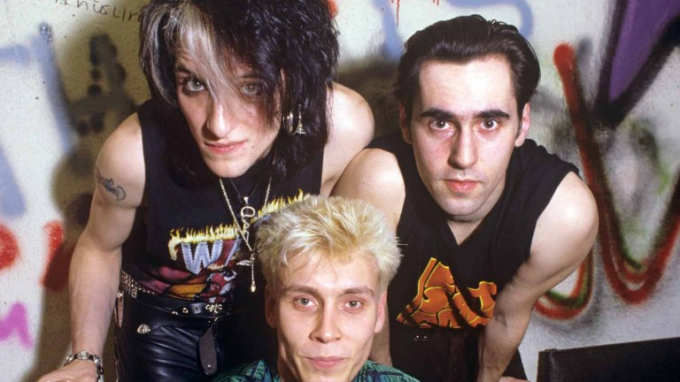
https://www.bz-berlin.de/leute/wir-sind-sehr-traurig-die-aerzte-trauern-um-ex-bassisten-hagen-liebing
https://www.welt.de/kultur/pop/article146111157/Viele-User-muessen-dann-doch-mal-Attituede-googeln.htmlnk-pop-and-politics-die-%C3%A4rzte/a-337627

Slide 13
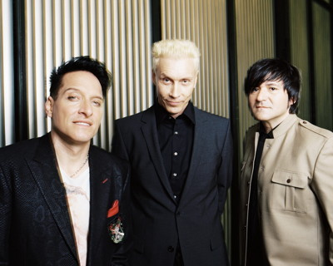
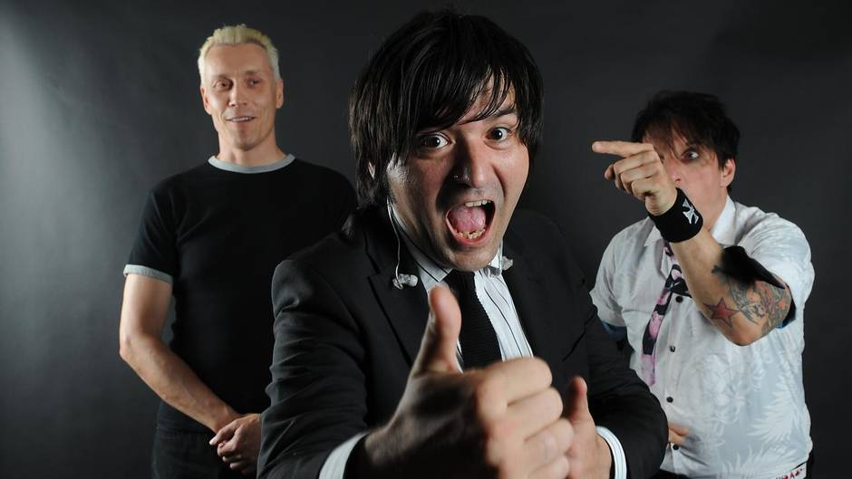
https://www.citybee.cz/m-clanek/323-194/rod-z-die-rzte-doufam-ze-se-na-koncerte-skamaradime/
https://www.stern.de/neon/feierabend/musik-literatur/die-aerzte-nehmen-abschied---aber-nicht-von-ihren-fans-8625268.html

Slide 14
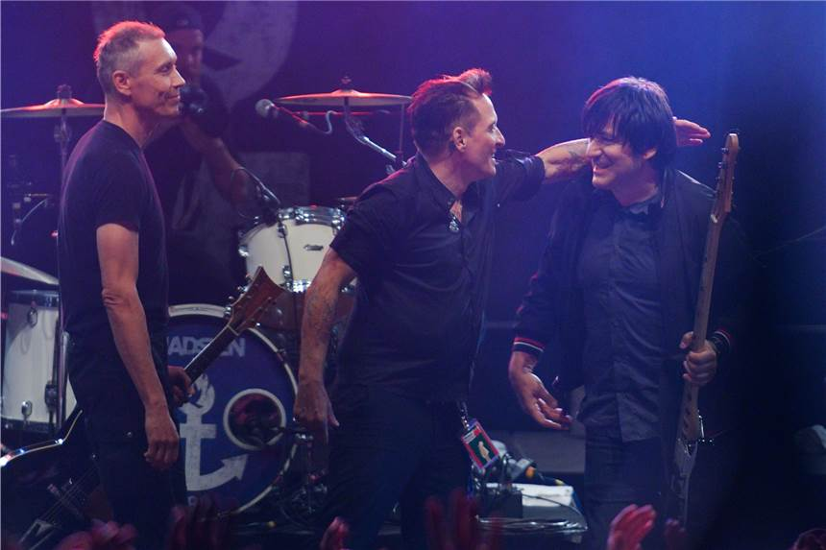
https://www.mopo.de/hamburg/nach-ticket-frust-in-hamburg-absurde-schwarzmarktpreise-fuer--die-aerzte--33474958

Slide 15
Quellen
http://www.pogophil.de/
https://de.wikipedia.org/wiki/Die_%C3%84rzte

